Slide 1
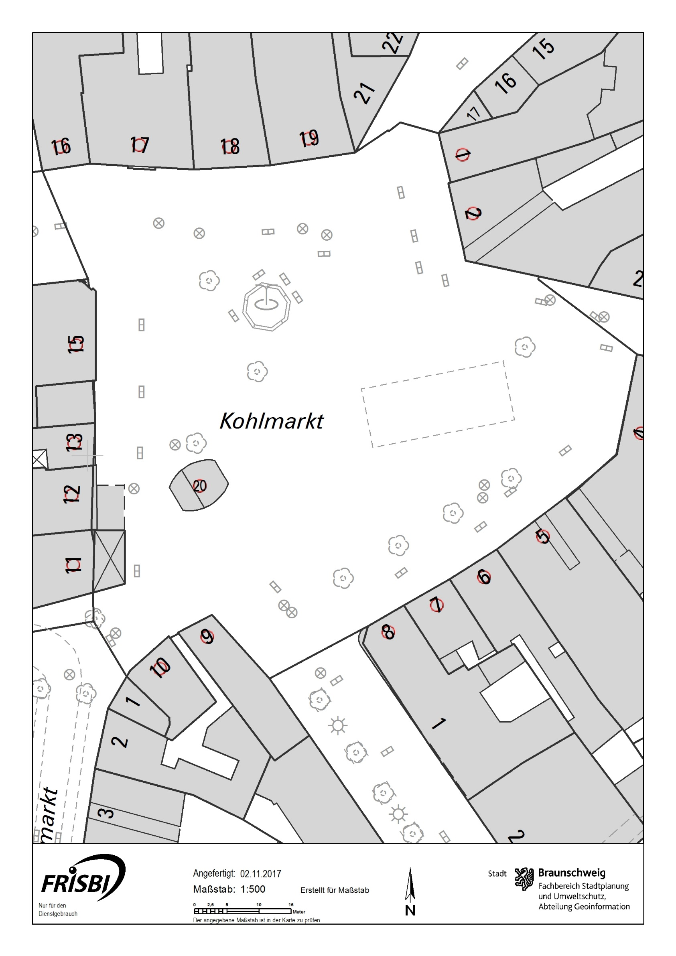
Laufband frei
3m
4m
8,5 m
3m
1
2
3
Flächen für die Feuerwehr
8,5 m
4
5
6
19
18
4m
10
9
7
8
16
4m
3m
4 m
17
14
15
13
8,5 m
Flächen für die Feuerwehr
4 m
8,5 m
20
12
11
3m
Flächen für die Feuerwehr
Platzbelegung
1: 5x4m 11: 8x3m
2: 3x2,5m 12: 5x3,2m
3: 6x4m 13: 8x3m
4: 6x3m 14: 2,5x2m
5. 3,2x2m 15: 3,5x2m
6. 3x2m 16: 8x8m
7: 5,72x2,08m 17: 6,5x6,5m
8: 3,60x2,25m 18: Bühne 3x4m
9: 5x3m 19: Backstage 3x3m
10: 4x4m 20: 3x6m
Kühlwagen
Absperrgitter
Stehtische/Mülleimer
Sitzbereiche (Bänke und Tische)
Aufsteller
Dekoflächen
Musikanlage
Strom
Fahnen
Trink- und Abwasser
Fläche zwingend freihalten
Nutzbare Fläche
Hydrant 1 m Ø freihalten
Einzelfallbetrachtung (mit FW abstimmen), aber generell im Abstand von 8,5 m ab Fassade keine festen Aufbauten.
Definition: Stühle, Tische, Sonnenschirme etc. müssen in kürzester Zeit zu entfernen sein, ohne besondere Hilfsmittel. Pagoden/Zelte dürfen nur direkt an der Front stehen (bis max. 3m Tiefe)
Laufband frei

